Slide 1
Ergebnisse der syndromischen und virologischen ARE-Surveillance
GrippeWeb,
Arbeitsgemeinschaft Influenza / SEED^{ARE},
ICOSARI
Daten NRZ Influenzaviren
Datenstand 9.8.2022

Slide 2
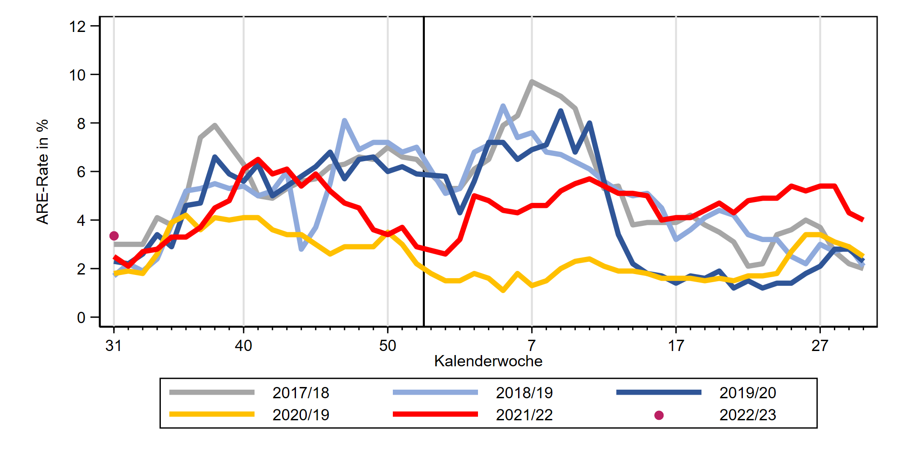
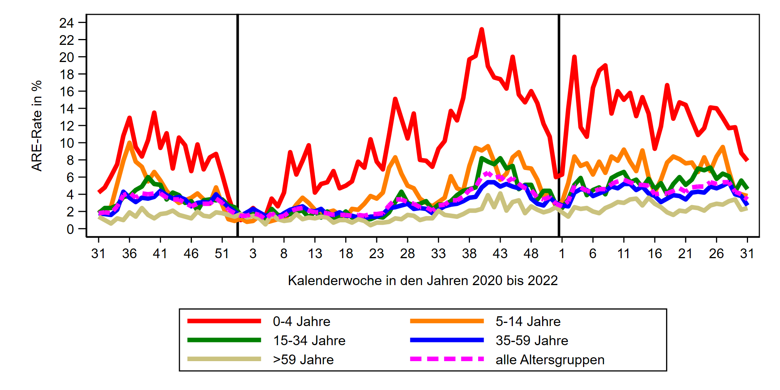
GrippeWeb bis zur 31. KW 2022
Der Wert (gesamt) lag in KW 31 bei 3.400 ARE (Vorwoche: 4.000) pro 100.000 Einwohner.
Entspricht einer Gesamtzahl von
2,8 Mio. ARE in Deutschland, unabhängig von einem Arztbesuch
(30. KW: ca. 3,3 Millionen).
Bei allen AG, bis auf die ab 60-Jährigen, Rückgang
Notes:
ARE gesamt: Rückgang 3,4 % (Vorwoche: 4,0 %); Vorwochenwert hat sich nicht geändert (lag auch bei 4,0 %
Trend: in den letzten Wochen (seit 28. KW) rückläufig
liegt mit 3,4 % z.T. höher als in den vorpandemischen Jahren zur 31. KW , nähert sich den vorpan. an (z. B. 31. KW 2017: 3,0 %)
Rückgang bei den Kindern: 5,2 % (Vorwoche: 5,6 %); Rückgang bei den Erwachsenen: (3,1 %; Vorwoche: 3,7 %)
ARE 5 AGs : leichter Rückgang bei den Schulkindern (3,8 % (Vorwoche: 4,0 %); Erwachsene: bis auf ab 60-Jährige zurückgegangen; ab 60 im Vergleich zur Vorwoche stabil.
ILI gesamt: gesunken (von 1,3 % auf 1,0 %); (Wochenvorwert: 1,3 %);
Rückgang bei Erwachsenen (0,9 %; Vorwoche: 1,1 %) ; bei den Kindern auch Rückgang (1,8 %; Vorwoche: 2,5 %)

Slide 3
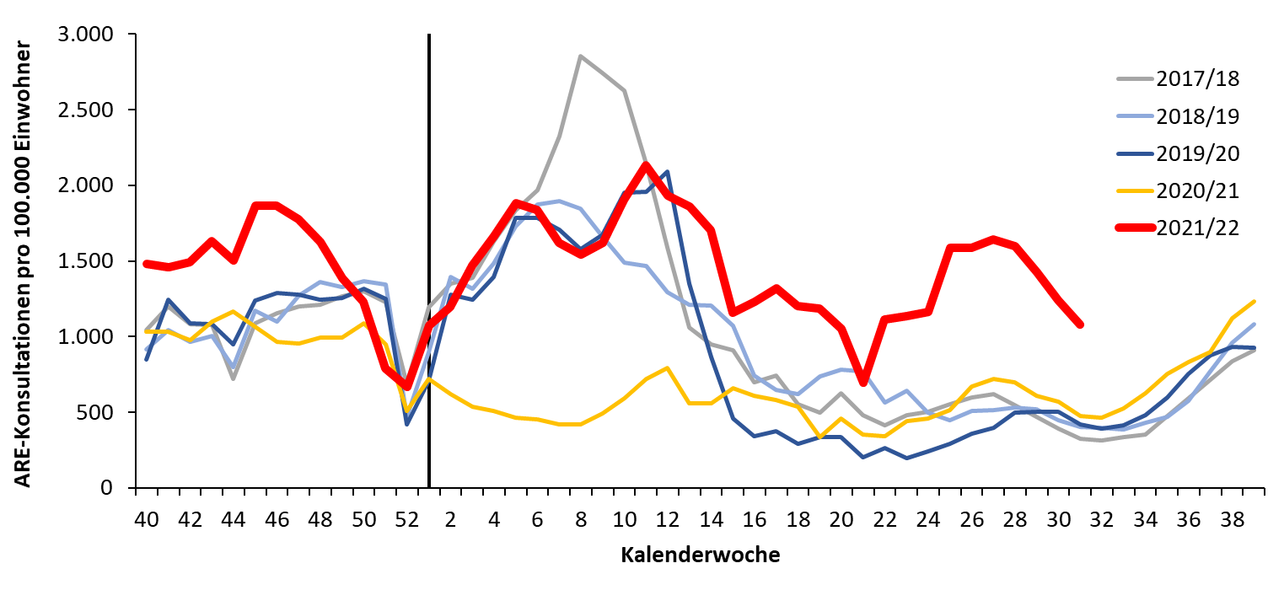
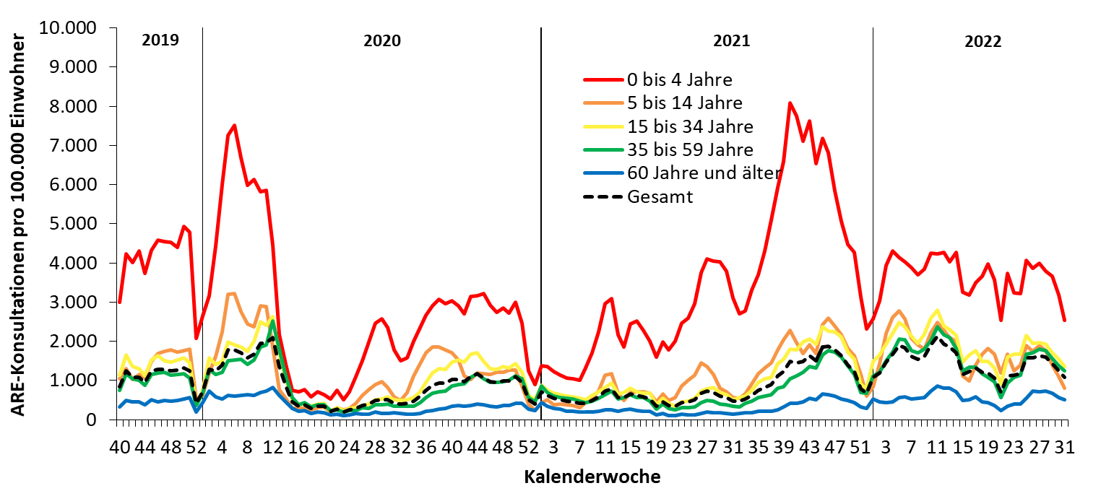
Arbeitsgemeinschaft Influenza
ARE-Konsultationen / 100.000 Einwohner bis zur 31. KW 2022
Im Vergleich zur 30. KW 2022:
Rückgang insgesamt und in allen Altersgruppen
ca. 1.100 Arzt­konsul­ta­tionen wegen ARE pro 100.000 EW
→ 31. KW 2022: ca. 0,9 Mio. Arzt­besuche wegen ARE in Deutschland
Rückgang in allen AG im Vergleich zur Vorwoche.
https://influenza.rki.de/Diagrams.aspx?agiRegion=0
Notes:
In der 31. KW wurden bundesweit weniger Arzt­be­su­che wegen ARE regis­triert als in der Vor­woche
KI im Vergleich zur Vorwoche insgesamt: rückläufig
in KW 31 insgesamt mit 1.077 (Vorwoche:1.244; Vorwochenwert: 1.228)
→ liegt bei ca.1.100; seit KW 28 rückläufig
über dem Bereich der Vorjahre zur 31. KW, aber auch in allen ab 15-Jährigen AGs deutlich höher; bei den 0-4 und 5- bis 14-Jährigen nähern sich die Werte den Vorpandemischen Werten an; Bei den Erwachsenen deutlich erhöht.
Rückgang in allen AGs zur Vorwoche (zwischen 10 und 26 %)
- KI (insgesamt) in 10 von 12 Regionen zur stabil oder gesunken; bei 0-4 Jährigen: 9 von 12 Regionen gesunken oder stabil; Schulkinder: 10 von 12 Regionen gesunken; 16 von 16 Bundesländern haben Ferien im der 31. KW
\\rki.local\daten\Projekte\FG36_AGI\Wochenberichte\Berichterstellung\Saison_2021_22\Woche_31_2022\KI_2015_2022_08_09.xlsx
„Pivot Chart KI“ → KI nach AGI-Regionen filterbar)

Slide 4
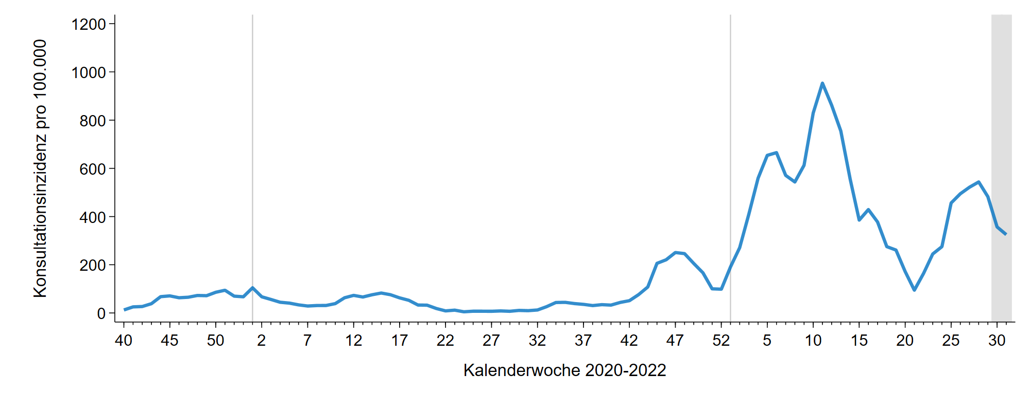
Arbeitsgemeinschaft Influenza - SEED^{ARE}
ARE-Konsultationen mit COVID-Diagnose / 100.000 Einwohner
ARE mit COVID-19 Konsultationen bis zur 31. KW 2022
Rund 330 Arzt­besuche ARE mit COVID-Diagnose /100.000 EW
(=Gesamtzahl von rund 270.000 ARE-COVID-Arzt­besuchen in D)
Notes:
nachdem die Anzahl der Arztkonsultationen wegen COVID-ARE ab KW 22/2022 deutlich angestiegen war, wird seit KW 29/2022 insgesamt ein Rückgang der Werte beobachtet
Grafik KI_AREFC_U071FC_all_Lagebericht.png aus dem Ordner S:\Projekte\FG36_SEED_ARE\Auswertungen\COVID19\KI\Vergleich_KI_AREFC_U071gFC\pics

Slide 5
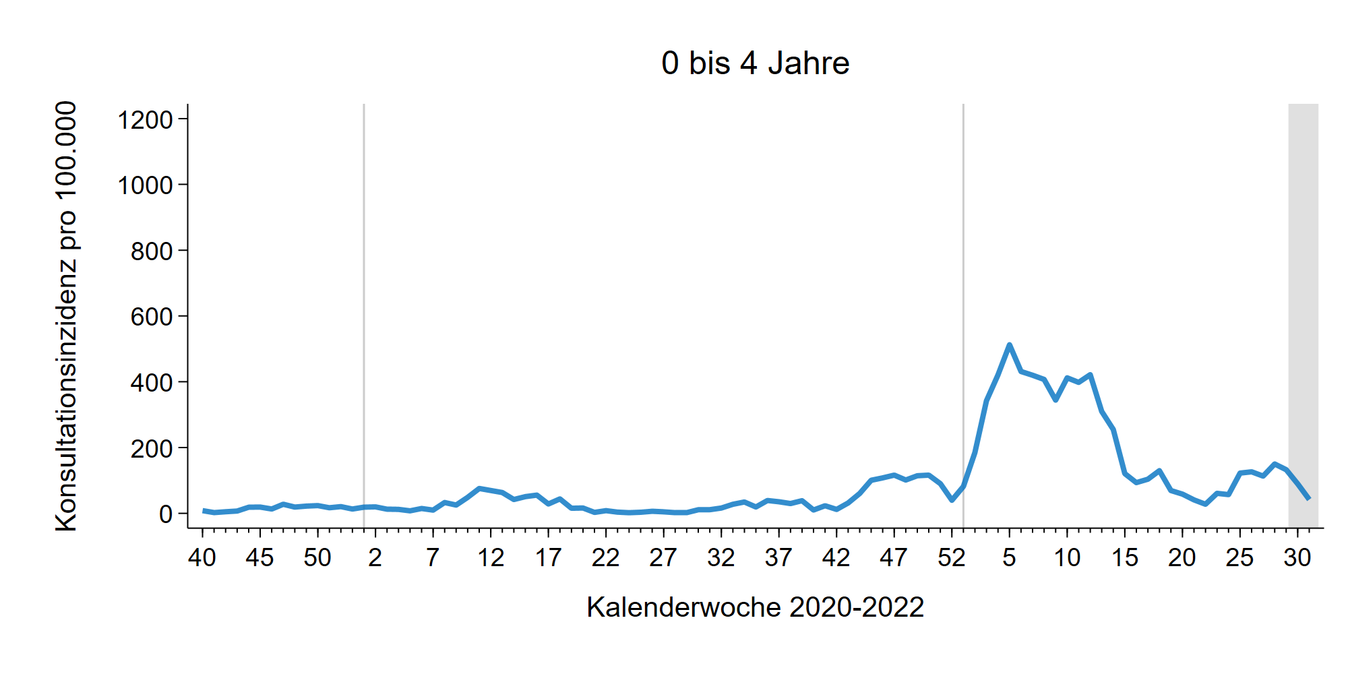
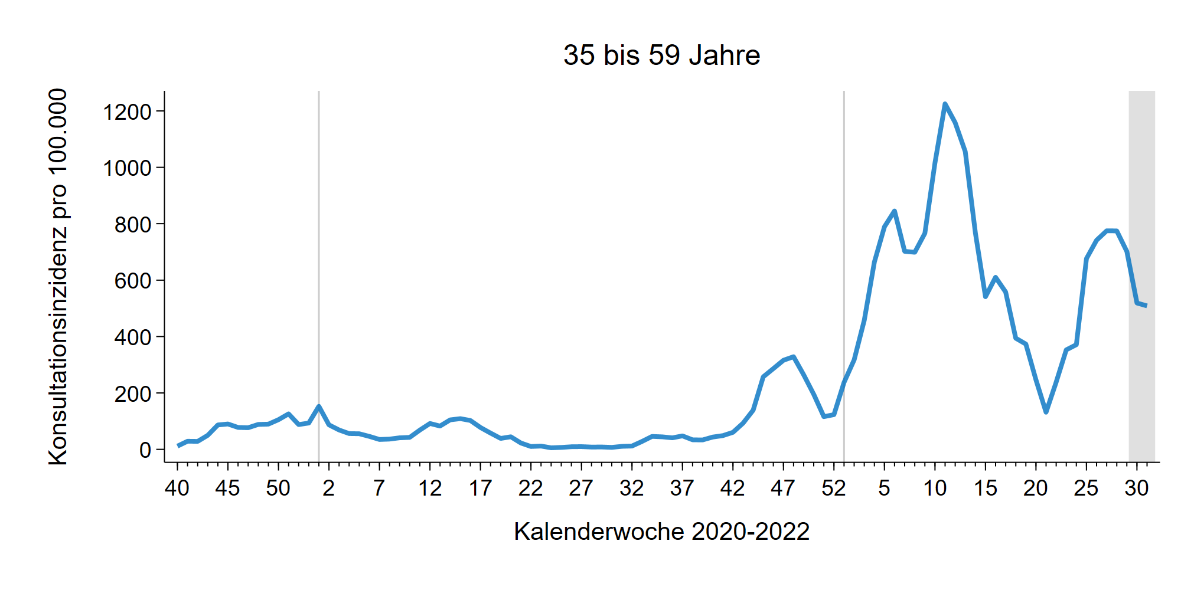
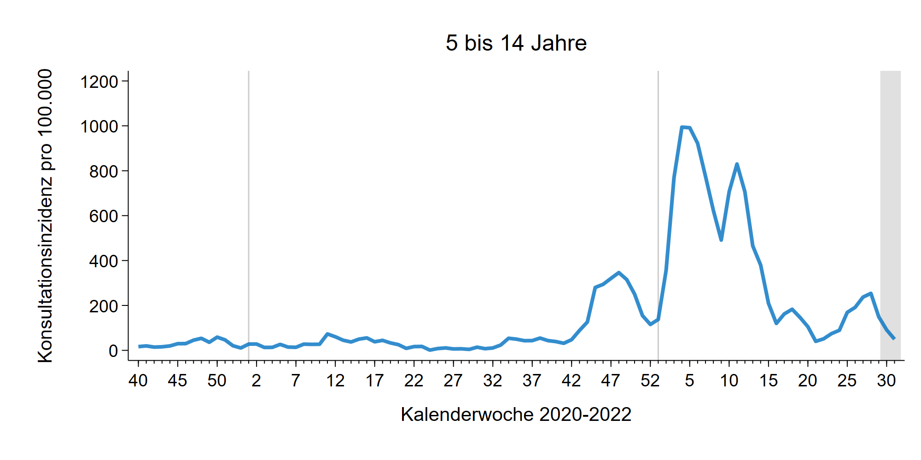
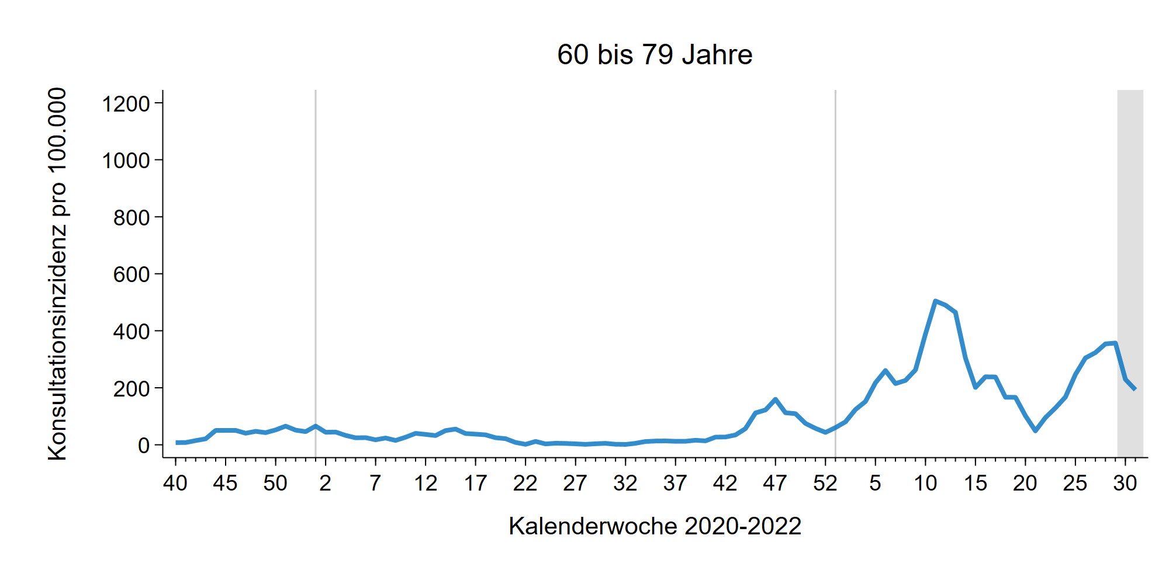
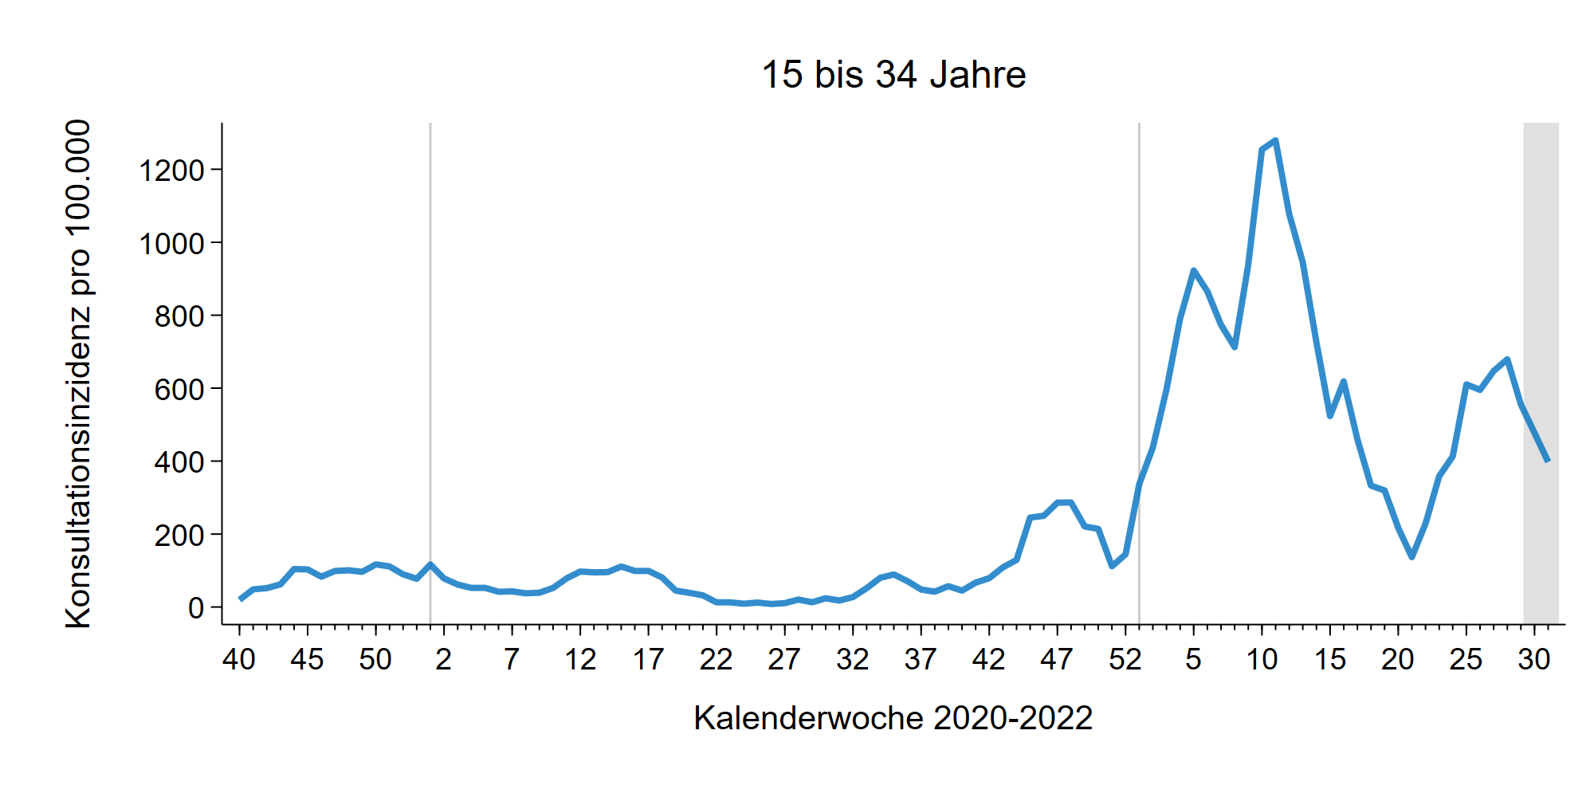
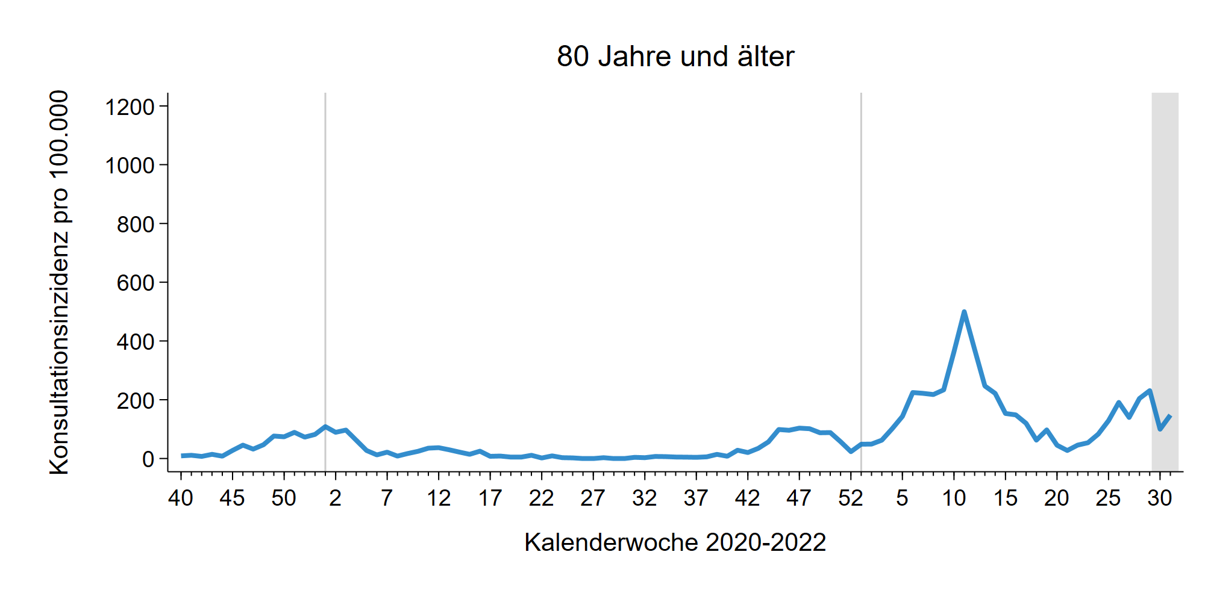
SEED^{ARE} – ARE mit COVID-19 Konsultationen in Altersgruppen bis zur 31. KW 2022
Notes:
in KW 31/2022 sind die Werte in den Altersgruppen der 0- bis 34-Jährigen und 60- bis 79-Jährigen weiter gesunken
bei den 35- bis 59-Jährigen hat sich der Rückgang nicht fortgesetzt und bei den ab 80-Jährigen sind die Werte angestiegen
Grafiken KI_AREFC_U071FC_XXX_Lagebericht.png aus dem Ordner S:\Projekte\FG36_SEED_ARE\Auswertungen\COVID19\KI\Vergleich_KI_AREFC_U071gFC\pics

Slide 6
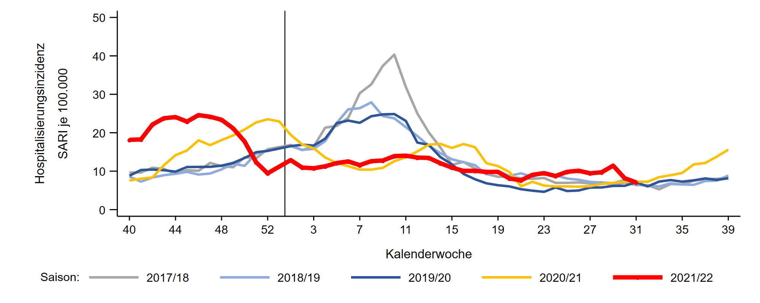
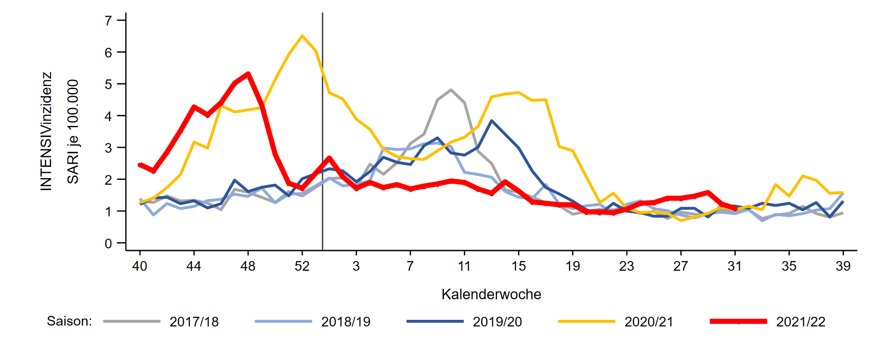
ICOSARI-KH-Surveillance – SARI-Inzidenz (J09 – J22) bis zur 31. KW 2022
SARI
SARI - Intensiv
Notes:
SARI-Fallzahlen und intensivpflichtige SARI sind in der 31. KW 2022 insgesamt nur leicht gesunken/weitestgehend stabil geblieben
→ Wieder auf üblichem Sommerniveau
Ordner S:\Projekte\FG36_INV_ICOSARI\Arbeitsordner\Wochenbericht, Grafiken Krisenstab_SARI_Inz_S5.png und Krisenstab_SARI_ICU_Inz_S5.png

Slide 7
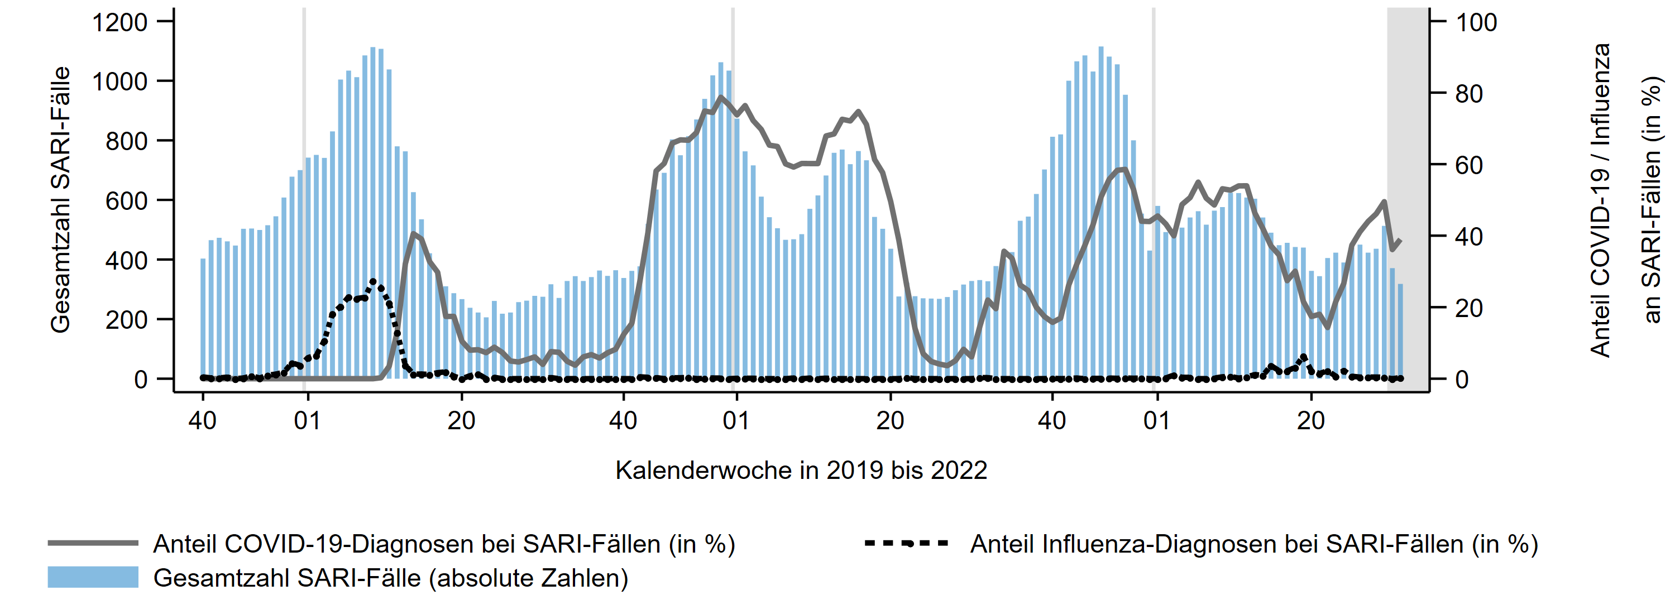
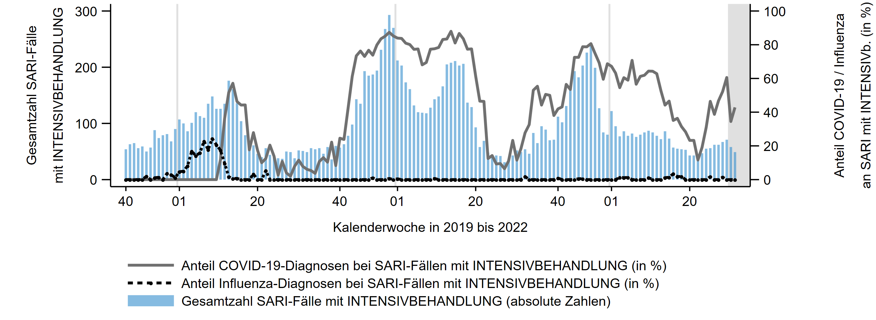
ICOSARI-KH-Surveillance – Anteil COVID-19 an SARI-Fällen bis zur 31. KW 2022
2020 2021 2022
39%
Anteil COVID-19 an SARI-Fällen mit Intensivbehandlung, bis zur 31. KW 2022
2020 2021 2022
43%
Notes:
Anteil COVID-19 an SARI ist in KW 31 stabil geblieben: 39 % (Vorwoche: 36 %)
Anteil COVID-19 an SARI mit Intensivbehandlung ebenfalls eher stabil: 43 % (Vorwoche: 34 %),
Anteil Influenza seit KW 25 unter 1%
_all_Anteil_both.png und all_Anteil_both_Intensiv.png aus dem Ordner S:\Projekte\FG36_INV_ICOSARI\Arbeitsordner\Wochenbericht\Krisenstab-AG_separat_alleVWD\INV_Altersgruppen;
Daten aus S:\Projekte\FG36_INV_ICOSARI\Arbeitsordner\Wochenbericht\Wochenbericht_allVWD.xlsx (Reiter COVID_Anteil und Intensiv_Anteil_COVID)

Slide 8
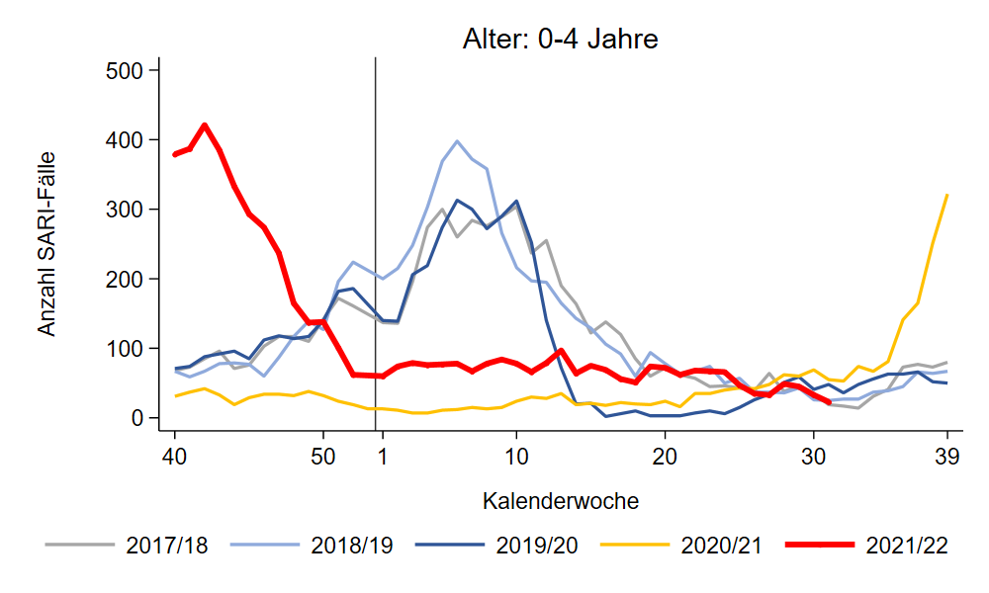
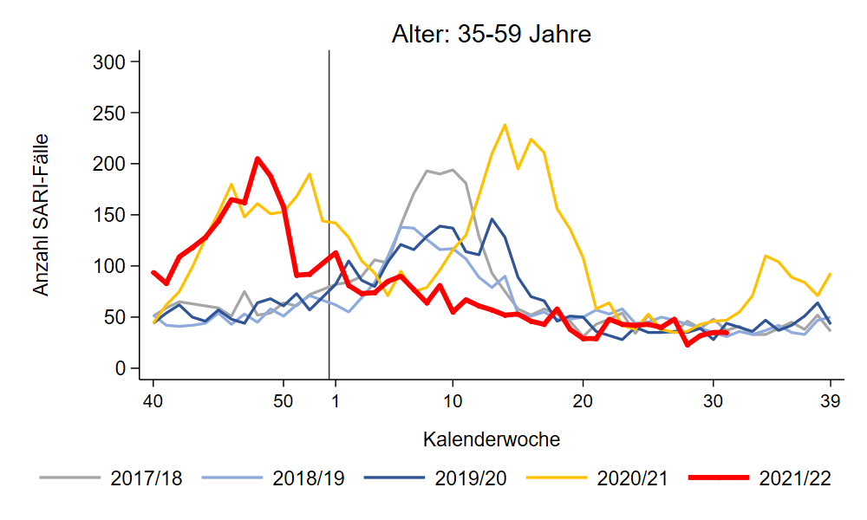
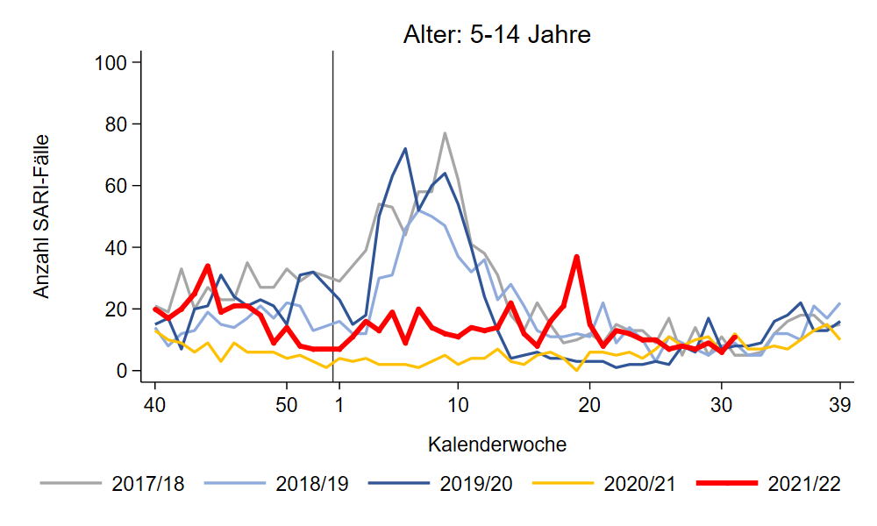
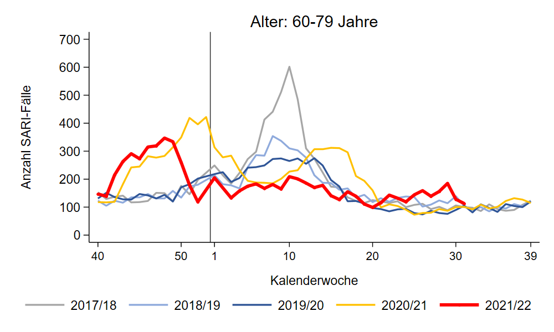
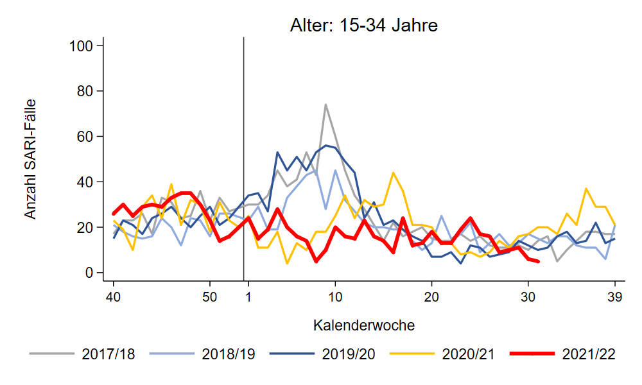
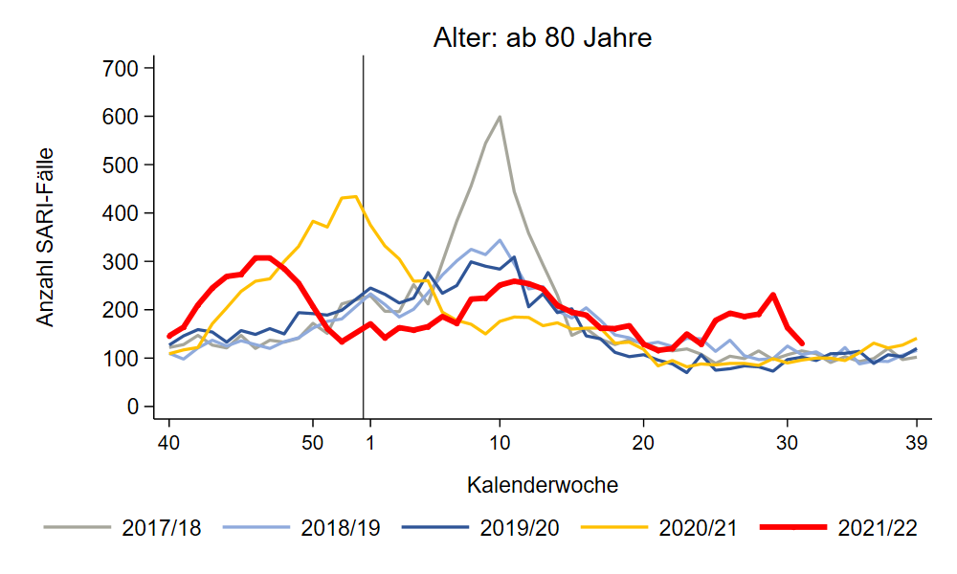
ICOSARI-KH-Surveillance – SARI-Fälle (J09 – J22) bis zur 31. KW 2022
13 % COVID-19
29 % COVID-19
42 % COVID-19
44 % COVID-19
Notes:
SARI-Fallzahlen in fast allen Altersgruppen auf Sommerniveau
in AG ab 60 Jahre sind die SARI-Fallzahlen in der 31. KW 2022 eher stabil geblieben (unter Berücksichtigung von Nachmeldungen),
AG ab 60 Jahre fast wieder auf üblichem Niveau, aber weiterhin hoher Anteil COVID-19-Diagnosen
S:\Projekte\FG36_INV_ICOSARI\Arbeitsordner\Wochenbericht\Krisenstab-AG_separat_alleVWD (Grafiken „S5_AGI…“)
Anteil COVID-19/Influenza je AG: S:\Projekte\FG36_INV_ICOSARI\Arbeitsordner\Wochenbericht\Krisenstab-AG_separat_alleVWD\INV_Altersgruppen\INV_update_report.pdf (Seite 3ff)

Slide 9
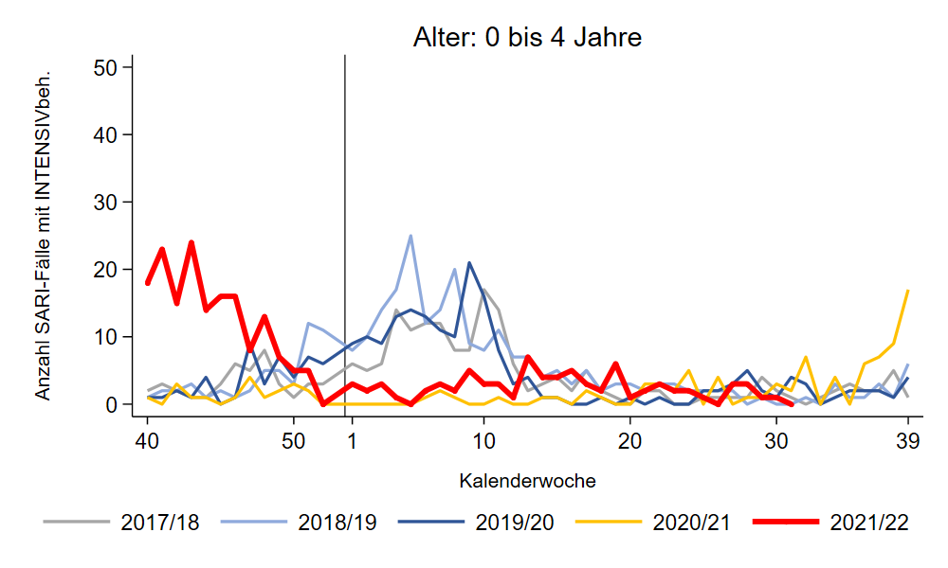
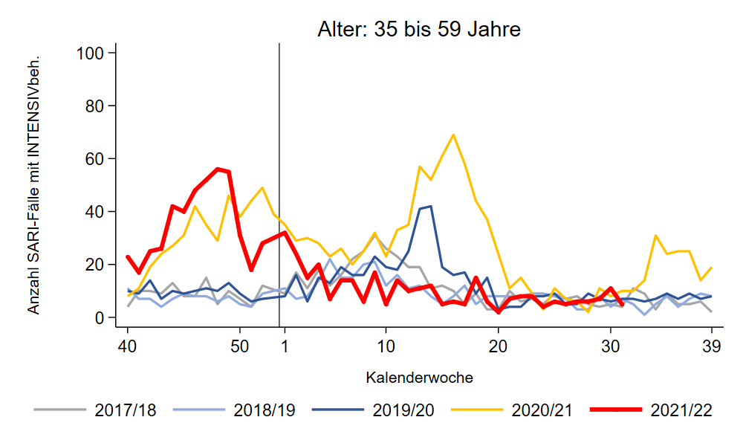
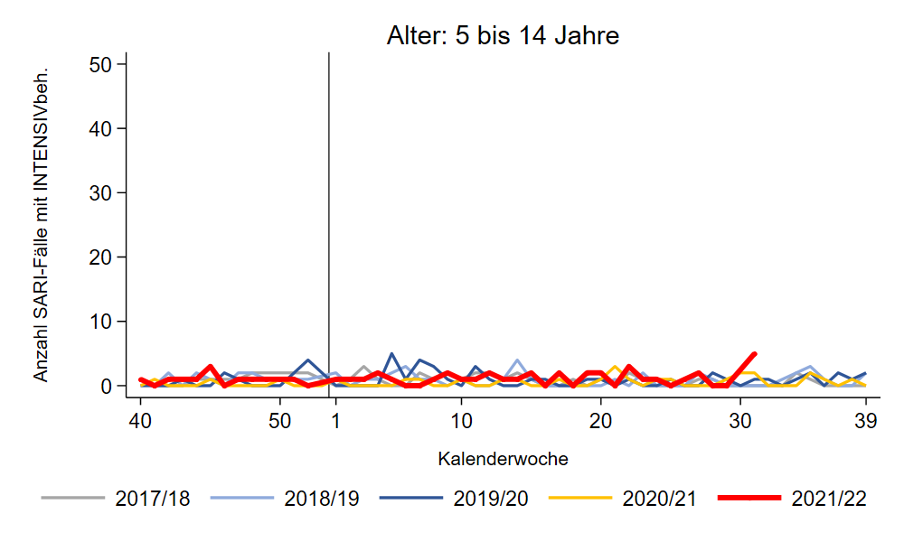
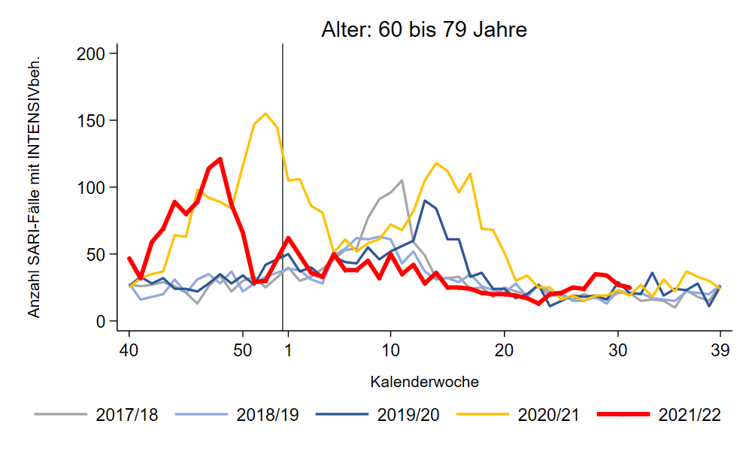
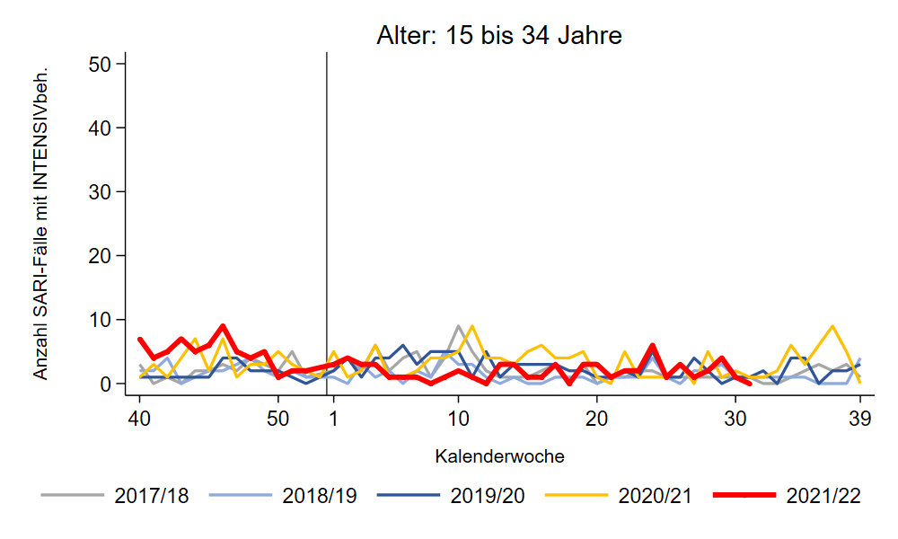
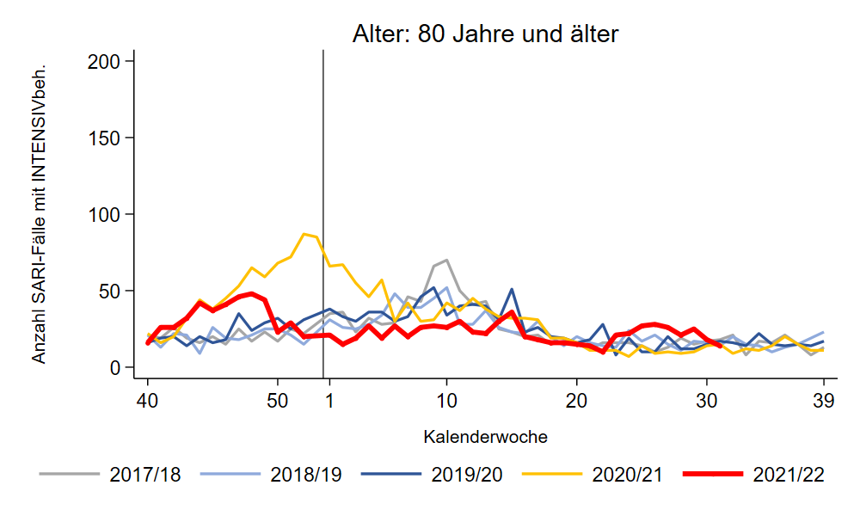
Intensivbehandlung: SARI-Fälle (J09 – J22) bis zur 31. KW 2022
Notes:
Zur Ansicht: Anzahl SARI mit Intensivbehandlung nach Altersgruppe (Verlauf im Vergleich zu den Vorsaisons)
S:\Projekte\FG36_INV_ICOSARI\Arbeitsordner\Wochenbericht\Krisenstab-AG_separat_alleVWD\SARI_Intensiv (Grafiken „S5_AGI…“)

Slide 10
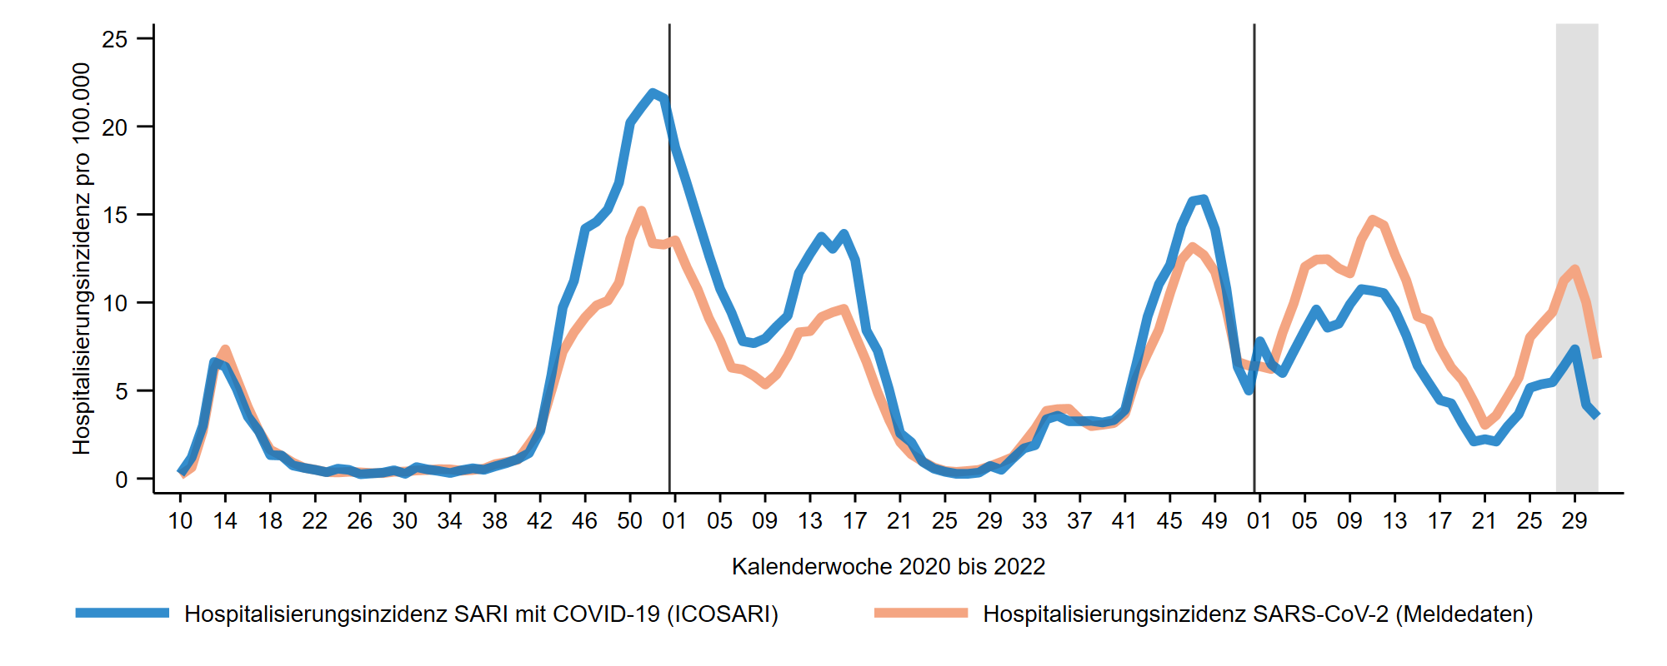
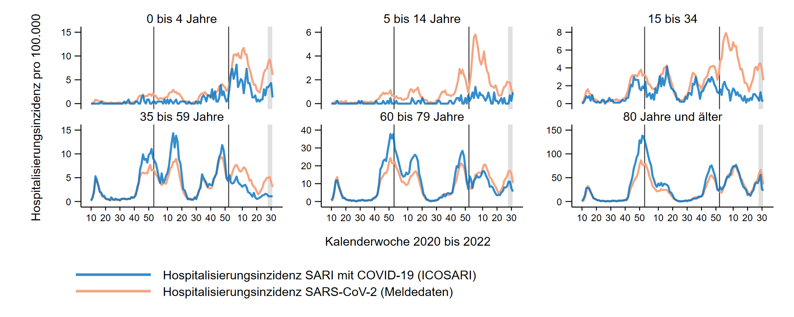
Hospitalisierungsinzidenz COVID-SARI bis zur 31. KW 2022
Gesamt:
3,5 COVID-SARI pro 100.000
Entspricht ca. 2.900 neuen Krankenhausaufnahmen wegen COVID-SARI in D.
23/100T
Notes:
COVID-SARI Hospitalisierungsinzidenz:
Nach starkem Rückgang insbes. in KW 30, insbes. in den AG 60+, insgesamt stabil in KW 31/2022 mit 3,5 je 100T (KW 30: durch Nachmeldungen von 3,2 auf 4,2 erhöht)
(ohne Nachmeldungen KW 30: 3,2 KW 29: 4,7, KW 28: 4,0, KW 27: 3,7, KW 26: 3,1; KW 25: 3,0)
→ seit KW 23 Anstieg in den AG 0-4, deutlicher Rückgang in KW 31
AG 80+ in KW 31/2022: 23 je 100T (Vorwoche: 51/100T) ) (ohne Nachmeldungen KW 30: 21, KW 29: 35, KW 28: 30, KW 27: 25, KW 26: 23; KW 25: 19)
\\rki.local\daten\OE\FG36\nCoV\Surveillance\Syndromische Surveillance\ICOSARI, Dateien _Vgl_abKW10_2020.png und _Krisenstab_Combine_1.png
Zahlenabgleich: _Inzidenz.pdf

Slide 11
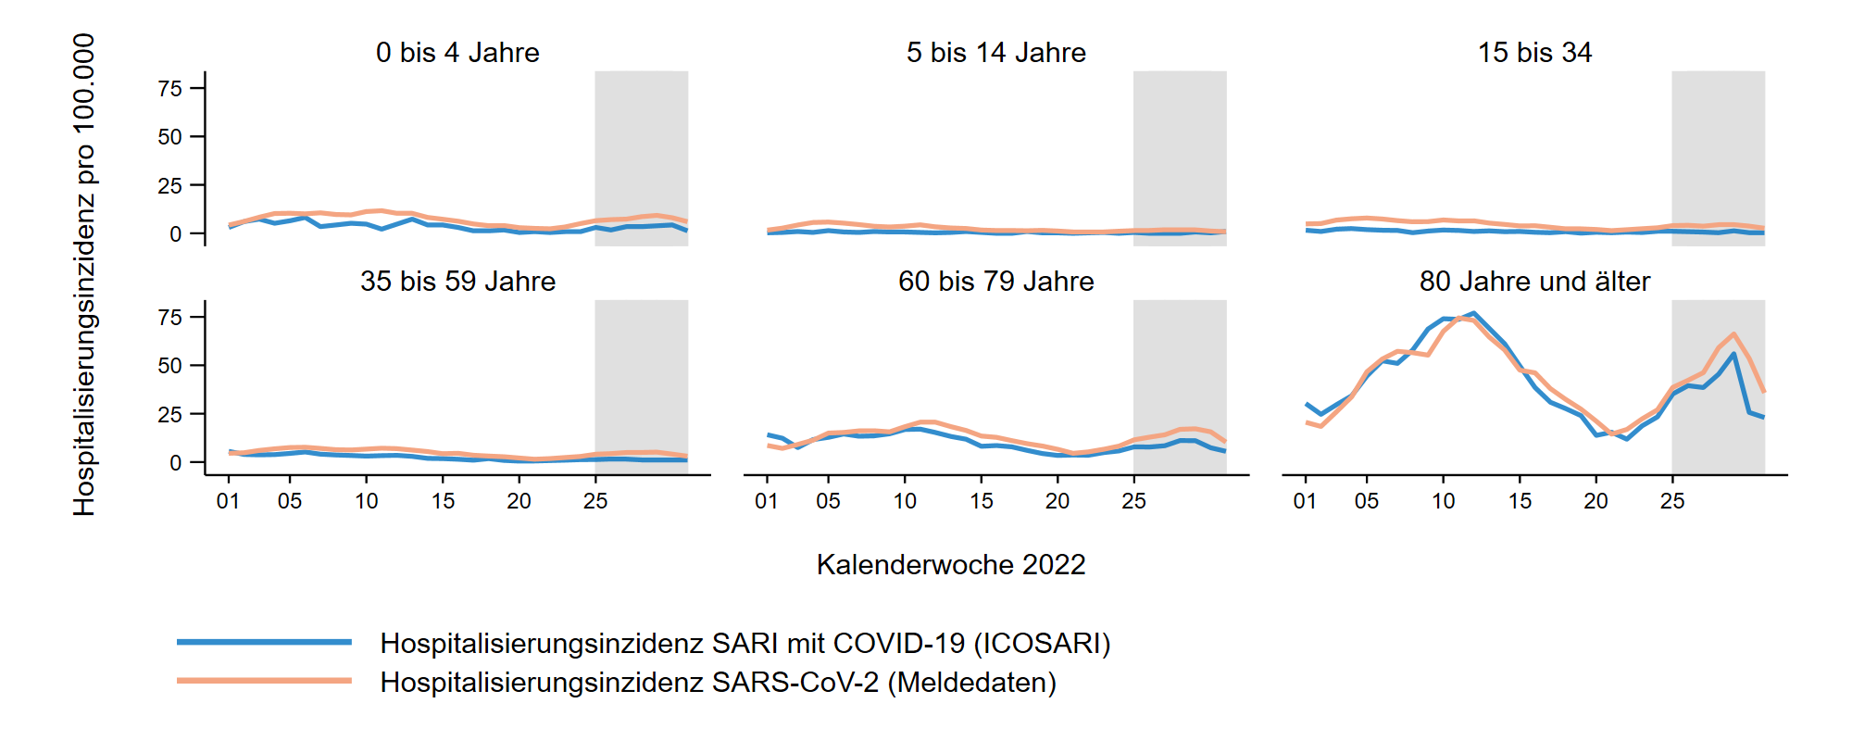
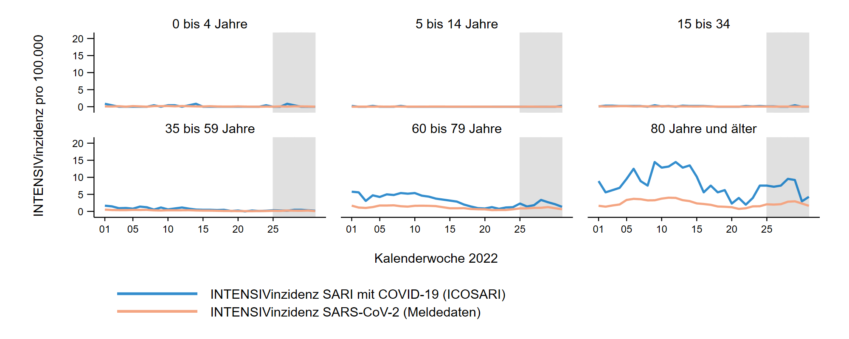
Hospitalisierungs/Intensivinzidenz COVID-SARI in 2022
Notes:
COVID-SARI Hospitalisierungsinzidenz:
Nach starkem Rückgang insbes. in KW 30, insbes. in den AG 60+, insgesamt stabil in KW 31/2022 mit 3,5 je 100T (KW 30: durch Nachmeldungen von 3,2 auf 4,2 erhöht)
(ohne Nachmeldungen KW 30: 3,2 KW 29: 4,7, KW 28: 4,0, KW 27: 3,7, KW 26: 3,1; KW 25: 3,0)
→ seit KW 23 Anstieg in den AG 0-4, deutlicher Rückgang in KW 31
AG 80+ in KW 31/2022: 23 je 100T (Vorwoche: 51/100T) ) (ohne Nachmeldungen KW 30: 21, KW 29: 35, KW 28: 30, KW 27: 25, KW 26: 23; KW 25: 19)
\\rki.local\daten\OE\FG36\nCoV\Surveillance\Syndromische Surveillance\ICOSARI, Dateien Combine_scale_short.png und Combine_scale_short_ICU.png

Slide 12
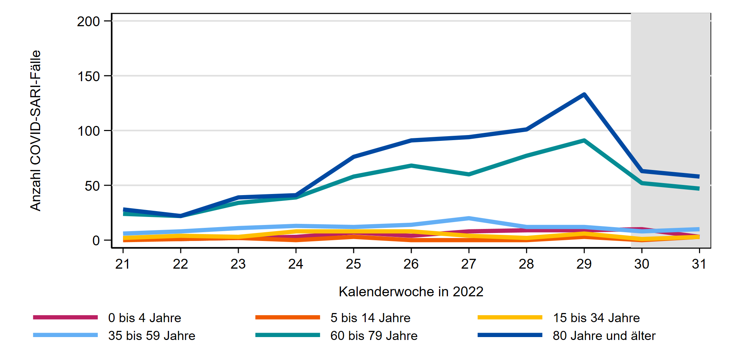
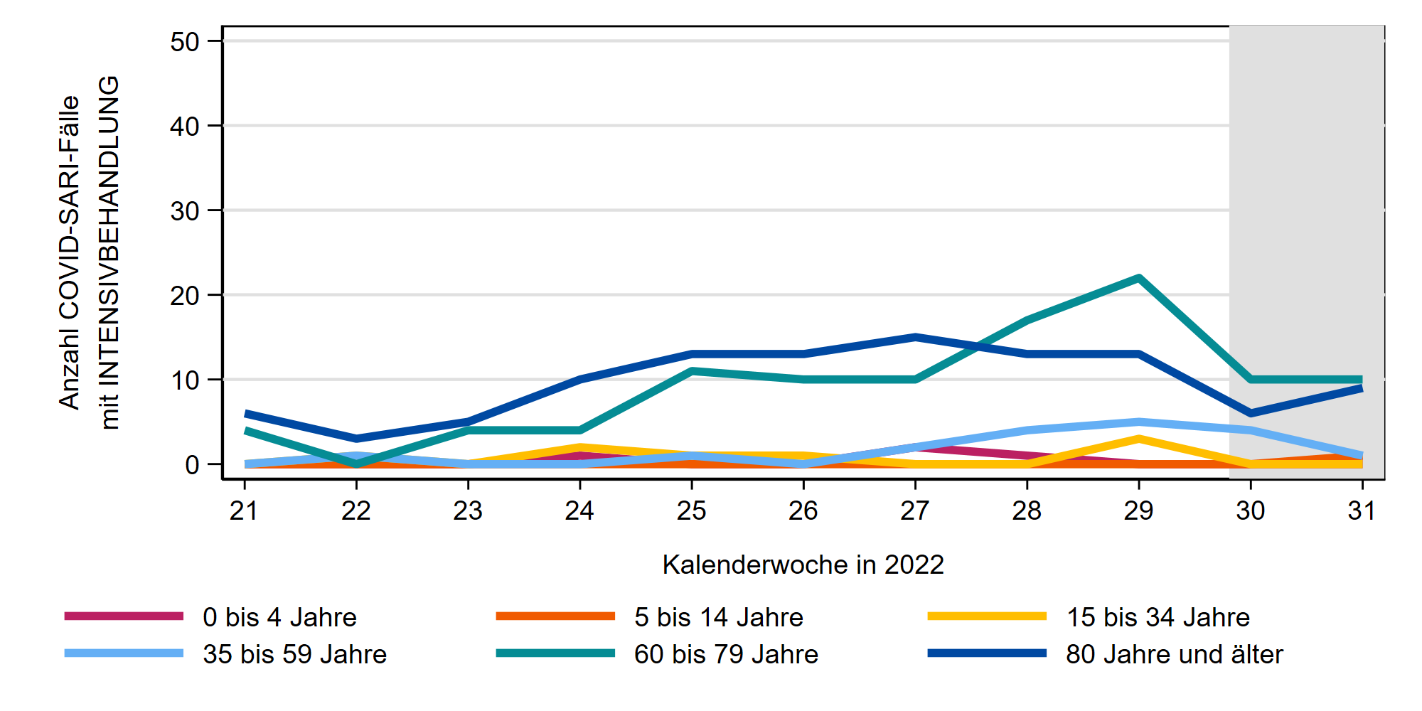
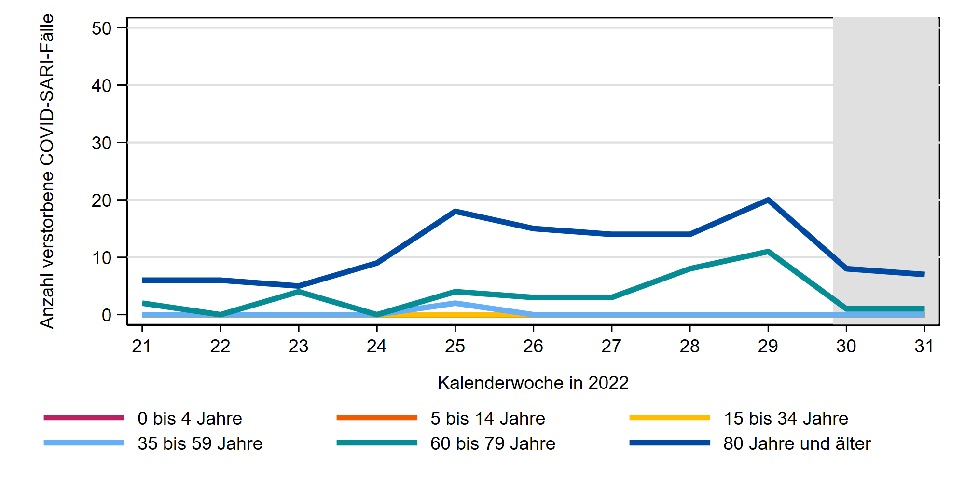
Entwicklung COVID-SARI 19. KW bis 31. KW 2022
COVID-SARI-Fälle
COVID-SARI-Fälle mit Intensivbehandlung
Verstorbene
COVID-SARI-Fälle
Notes:
Stabilisierung in KW 31 auf allen Ebenen in AG 60-79 und 80+
S:\Projekte\FG36_INV_ICOSARI\Arbeitsordner\Wochenbericht\
Krisenstab_COVID-SARI_FB_all_Vgl2021.png , Krisenstab_Intensiv_COVID_inkl_letzte_FB_VGL2021.png und Kvielleicht_Tod_COVID_inkl_letzte_FB_VGL2021.png

Slide 13

NL63
OC43
HKU1
SARS-CoV-2
A(H1N1)pdm09
A(H3N2)
B/Victoria

Slide 14
RSV
HMPV
HRV
PIV

